Slide 1
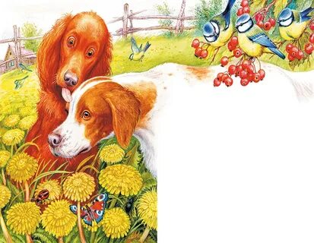
МОБУ «Кумакская СОШ» Соль-Илецкого городского округа Оренбургской области
Исследовательская работа на тему: « Человек и природа в рассказах М.А.Пришвина»
Общественно- гуманитарная секция
Есенова Адия 6 класс
Горбунова Наталья Владимировна- библиотекарь МОБУ «Кумакская СОШ»
с. Кумакское 2023 г.

Slide 2
Содержание
1. | Введение
 | Актуальность темы
 | Объект и предмет исследования
 | Цель исследования
 | Задачи исследования
 | Гипотеза
 | Область применения работы
2. | Основная часть « Человек и природа в рассказах М.М.Пришвина»
2.1 | Человек и природа в рассказе « Лисичкин хлеб»
2.2 | Человек и природа в рассказе « Ёж»
2.3 | Человек и природа в рассказе « Золотой луг»
2.4 | Выводы
3. | Заключение
4. | Библиографический список

Slide 3
Методы исследования: анализ текстов, работа с источниками, анкетирование, сбор и обработка данных, создание брошюры
План: 1.Человек и природа в рассказе « Лисичкин хлеб»
Человек и природа в рассказе « Ёж»
Человек и природа в рассказе « Золотой луг»
Собственный вклад: создание брошюры « Человек и природа в рассказах М.М.Пришвина»

Slide 4
Вопрос 1. Знают ли, как можно спасти и сохранить природу?
 | 6 класс 19 человек
Не жечь костры | 90%
Не засорять леса, реки, озера | 100%
Рационально использовать природные богатства | 95%
Актуальность
проблемы

Slide 5
Вопрос 2. Возможно ли сохранить природу в ХХΙ веке?
 | 6 класс 19 человек
Да | 100%
Нет | 0
Актуальность
проблемы
Вопрос №3 Знаете ли вы книги о природе и каких авторов ?
78% из общего количества знают и читают книги о природе , 56% назвали рассказы Пришвина, 64% стихи и прозу Пушкина, Есенина, Бунина, Некрасова

Slide 6
Объект исследования - рассказы М.М.Пришвина, предмет исследования – запечатлённый в этих произведениях образ природы.
Цель исследования: выявление представлений о красоте, олицетворённой в образе природы, в рассказах Пришвина и анализ взаимосвязи человека с миром природы.
Задачи :
1. Проникнуть в размышления писателя об отношении человека к природе.
2. Выявить способы создания образов природы в творчестве писателя.
3. аналитическая работа при постижении художественных произведений.
Гипотеза: рассказы Пришвина открывают путь к познанию мира природы и помогают воссоединению с ним человека.

Slide 7
Введение
Михаил Михайлович Пришвин – это один из великих русских писателей, которого на его литературные труды вдохновляла матушка-природа. Но наибольший интерес вызывает то, что всю информацию для повестей и рассказов он черпал из своих же дневников, в которых описывал впечатления и наблюдения за природой и за жизнью. Это он делал очень подробно и натуралистично.

Slide 11
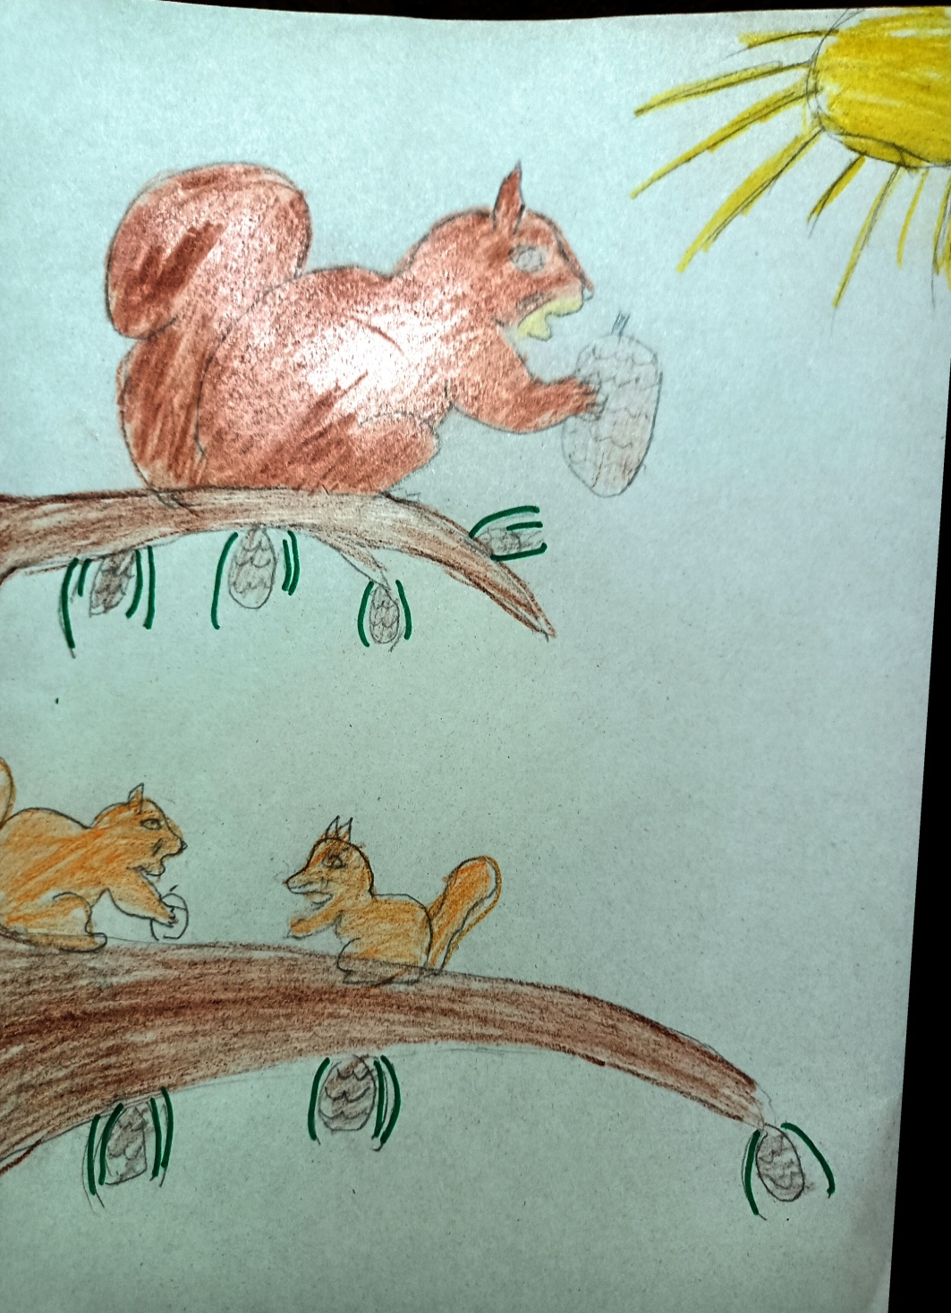
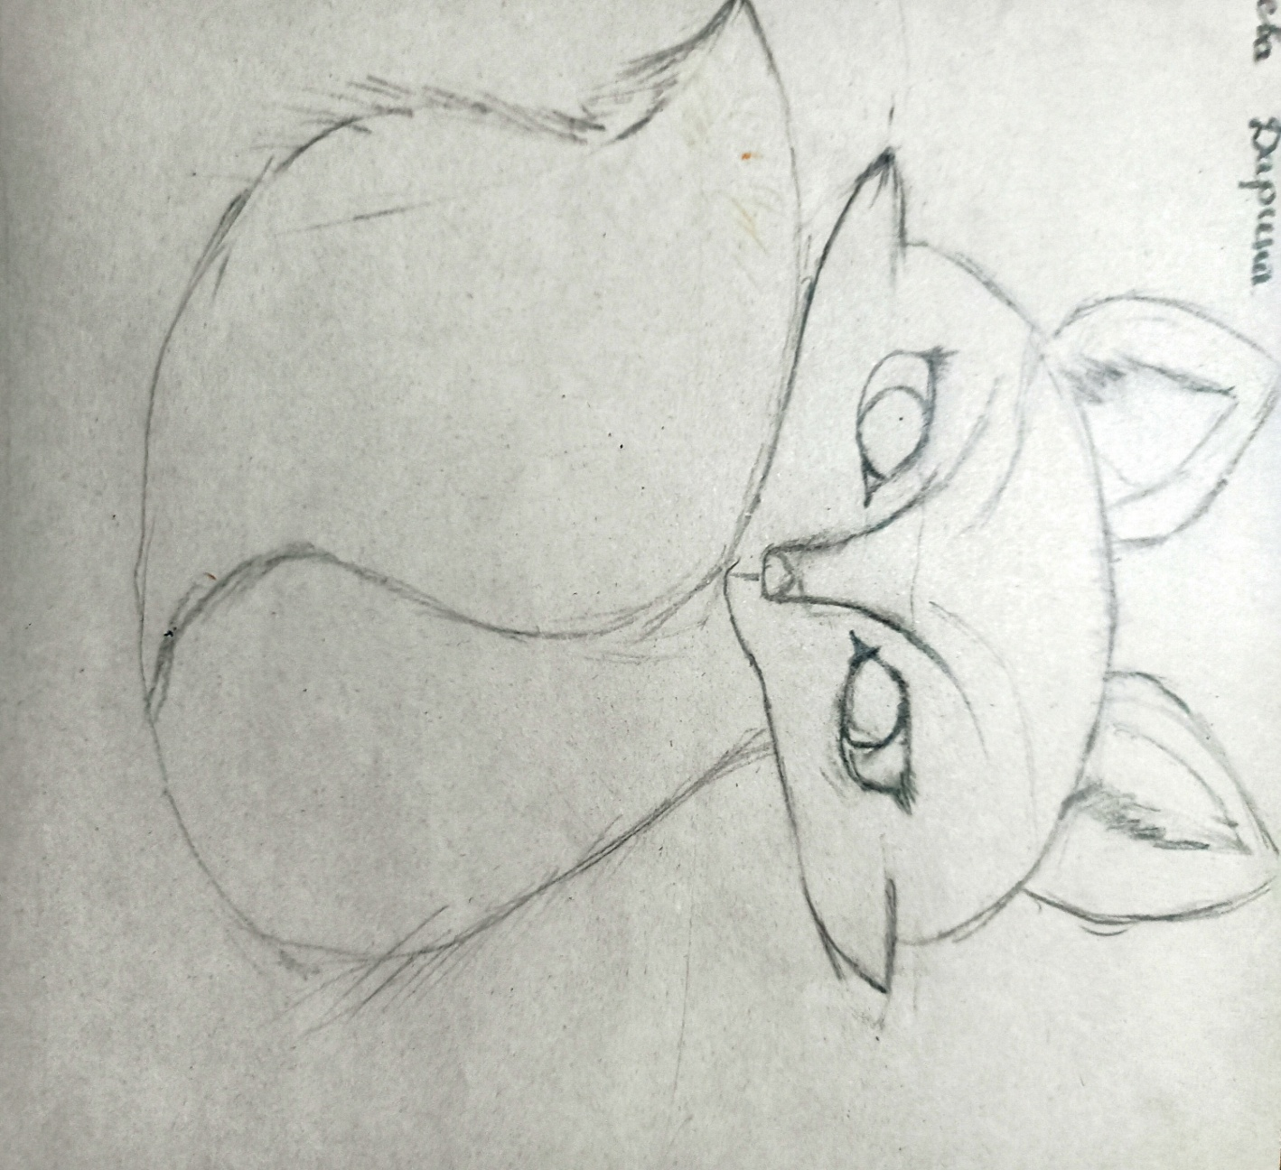

Slide 12
Основные выводы:
В своих произведениях автор служит примером бережного отношения к природе. Его рассказы способны пробудить и развить те лучшие качества человека, которые необходимы в жизни. Читая их, мы расширяем кругозор, получаем реальную информацию, в которой могут содержаться события, фактически сходные с ситуациями, которые могут случиться в реальной жизни. То есть моя гипотеза доказана. Чтобы любить природу, надо ее знать, а чтобы знать, необходимо ее изучать.

Slide 13
Библиографический список:
1 И.А. Зотов. Человек и природа в творчестве М. Пришвина. Москва. Просвещение 1982
2.Капица П.Л. Читая дневник М.М. Пришвина . М.: Наука, 1998
3.Качалова М.П. Природа в «Дневниках» М. Пришвина.
4.М.М.Пришвин Рассказы,
5. Краткая литературная энциклопедия. – М., 2004. – Т.1-8.

Slide 14
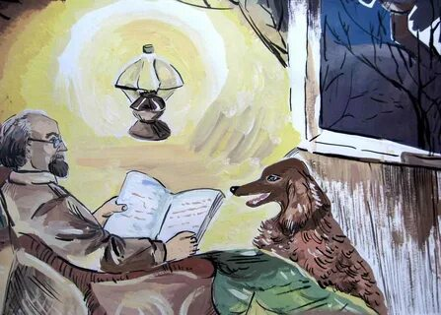
Спасибо за внимание!

